Slide 1

第八章
可扩展标记语言XML

Slide 2

回顾与作业点评
提问
as关键字以及is关键字的作用分别是什么？
如何使用抽象方法实现多态？
抽象方法和虚方法有何区别？

Slide 3
预习检查
提问
XML区分大小写吗？
TreeView的什么属性表示当前TreeView控件中选定的树节点？
如何删除选定的TreeView节点?

Slide 4
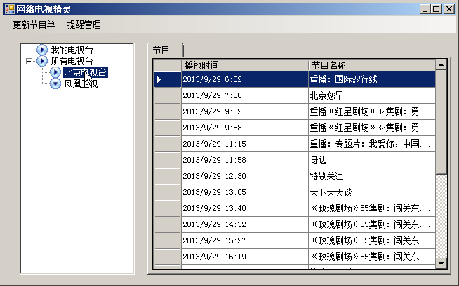
本章任务
实现“网络电视精灵”
展示所有电视台频道
展示频道节目清单
定制“我的电视台”

Slide 5


本章目标
会编写XML文件
会读取XML文件的元素
会使用TreeView创建动态树状菜单

Slide 6


为什么学习XML
问题
Windows平台开发的ASP.NET网站和Linux平台开发的JSP进行数据交互，如何实现?
网易显示股市信息的网站基于ASP.NET实现，而证券公司使用C++编写的程序，两者如何交互？
其它诸如此类跨平台、跨操作系统的数据交互问题……
通过XML解决
Notes:
教学指导：
（1）教员抛出学生将来实际工作中会遇到的跨平台、跨操作系统的数据交互问题，此处问题不限于PPT中列举的问题，教员也可根据自身经验实际扩展
（2）告之对于问题中出现的ASP.NET、JSP、C++等技术，大家并不十分了解。没关系，这些内容在后面的学习或网络资源中，大家都可以学习到
（3）告之问题的解决：XML。XML与操作系统、编程语言的开发平台都无关，它可以实现不同系统之间的数据交互

Slide 7

XML概述
可扩展性标记语言
XML用于描述数据
XML用途广泛
eXtensible Markup Language
<?xml version="1.0" encoding="utf-8" ?>
<Engineer>
<ID>1002</ID>
<Name>张靓</Name>
<Age>20</Age>
<!-- -->
<ID>1001</ID>
<Name>周杰</Name>
<Age>22</Age>
</Engineer>
XML声明
描述的内容
一目了然
节点成对出现
注释
节点区分大小写
注意
节点可自由扩展，如：加入性别或者身高…
Notes:
教学指导：
（1）XML被称为可扩展标记性语言，是eXtensible Markup Language 的缩写
（2）在.NET框架中XML是非常重要的一部分，它用于描述数据，是当前处理结构化文档信息的有力工具
（3）通过代码框中XML文件（Engineer.xml）非常简洁地描述了两个员工的信息，介绍XML文件基本特点
同时需补充介绍：
（3-1）XML 中的每对标记通常被称为节点
（3-2）<?xml version="1.0" encoding="UTF-8" ?>是XML声明，它一般是XML文档的第一行。XML声明由以下几个部分组成：
version：文档符合XML1.0规范
encoding：文档字符编码，默认为"UTF-8"
（3-3）<!--第1个员工的相关信息-->，代表XML的注释内容。注释不能嵌套。
（4）XML技术应用广泛，最基本的如网站、应用程序的配置信息一般都采用XML文件描述。再比如Web服务使用XML定义应用程序之间传输数据的标准格式。这些内容都会在后续的课程中进一步讲解。

Slide 8


XML应用
示例
某网络电视软件需要从配置文件中读取频道和电视节目单信息，并加载这些信息在界面上
频道信息存储在一个 XML文件中
每个频道的节目单存储在另外的相应XML文件中
编写" FullChannels.xml "存储频道信息
编写"XX电视台.xml"存储电视节目单信息
各种电视节目单信息，文件结构略有不同
分析
Notes:
教学指导：
（1）过渡到本页：刚才了解了XML的基础知识后，我们继续解决一个问题……
（2）阐述题目需求
（3）分析解决问题的大致思路

Slide 9

XML文件存储频道信息
实现步骤
FullChannels.xml
<?xml version="1.0" encoding="utf-8" ?>
<TVChannels>
<Channel>
<channelType>TypeA</channelType> <!--频道类型-->
<tvChannel>北京电视台</tvChannel> <!--频道名称-->
<path>files/北京电视台.xml</path> <!--节目单本地路径-->
</Channel>
<Channel>
<channelType>TypeB</channelType>
<tvChannel>凤凰卫视</tvChannel>
<path>files/凤凰卫视.xml</path>
</Channel>
</TVChannels>
Notes:
教学指导：
分析实现步骤一，编写FullChannels.xml，解释各节点含义

Slide 10

XML存储不同格式频道节目单
实现步骤
北京电视台.xml：存储TypeA类型频道信息
凤凰卫视.xml：存储TypeB类型频道信息
<typeA version =" 1.0">
<channelName></channelName> <!--电视台名称-->
<tvProgramTable>
<tvProgram>
<playTime></playTime> <!--节目播出时间-->
<meridien></meridien> <!--时段-->
<programName></programName> <!--节目名称-->
<path></path> <!--节目视频的本地路径-->
</tvProgram>
…….
</tvProgramTable>
</typeA>
<typeB version =" 1.0">
<ProgramList>
<Program>
<playTime></playTime> <!--播出时间-->
<name></name> <!--节目名称-->
<path></path> <!--节目视频的本地路径-->
</Program>
......
</ProgramList>
</typeB>
演示示例：XML存储频道及节目单
Notes:
教学指导：
（1）分析实现步骤二，编写两种频道信息的电视台XML文件，解释各节点含义
（2）通过案例验证两步实现步骤

Slide 11
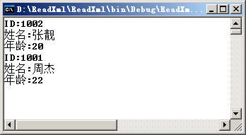
解析XML文件2-1
问题
解析如下Engineer.xml，实现右图输出效果
<?xml version="1.0" encoding="utf-8" ?>
<Engineer>
<ID>1002</ID>
<Name>张靓</Name>
<Age>20</Age>
<ID>1001</ID>
<Name>周杰</Name>
<Age>22</Age>
</Engineer>
分析
明确XML节点层次关系，使用foreach遍历解析
Notes:
教学指导：
（1）抛问题，使用之前熟悉的存储员工信息的XML文件，如何解析，输出右图效果？
（2）分析问题，过渡到下页

Slide 12
解析XML文件2-2
分析
XmlDocument myXml = new XmlDocument();
myXml.Load("Engineer.xml");
XmlNode engineer = myXml.DocumentElement;
foreach (XmlNode node in engineer.ChildNodes )
{
switch (node.Name)
{
case "Name":
Console.WriteLine("姓名:{0}",node.InnerText);
break;
//…
}
}
用于解析XML文件的类
加载指定的XML数据
获取根节点
获取当前节点
的所有子节点
当前节点名字
当前节点的值
由上而下，逐行解析
演示示例：编写Engineer.xml并解析
Notes:
教学指导：
（1）分析解析XML的代码，告之各对象作用
重点解释红框部分代码
（2）通过演示案例验证

Slide 13
XML关键对象
XmlDocument对象表示XML整个文档
XmlNode对象表示XML文件的单个节点
对象 | 属性和方法 | 说明
XmlDocument | DocumentElement 属性 | 获取文档的根
 | ChildNodes 属性 | 获取节点的所有子节点
 | void Load()方法 | 加载整个XML的结构
XmlNode | InnerText 属性 | 当前节点的值
 | Name属性 | 当前节点的名字
 | ChildNodes 属性 | 当前节点的所有子节点
Notes:
教学指导：
（1）详细解释刚才案例中使用到的解析XML文件的各关键对象，及其属性和方法的作用
（2）最后告之ChildNodes为当前节点所有子节点的集合

Slide 14

解析获取所有电视频道
问题
解析FullChannels.xml文件获取频道信息
明确XML节点层次关系
分析
<TVChannels>
<Channel>
<channelType></channelType>
<tvChannel></tvChannel>
<path></path>
</Channel>
</TVChannels>
1、获取根
2、获取根下节点集合
3、遍历集合，
获取下一级节点的值
演示示例：解析获得频道信息
Notes:
教学指导：
（1）过渡：通过上面XML解析主要对象的方法和属性介绍，这里解决一个实际问题……
（2）分析如何解析FullChannels.xml，重点带学员分析和思考实现步骤
（3）具体实现通过演示示例讲解

Slide 15

学员操作—获取所有电视频道
练习
需求说明
解析FullChannels.xml文件，输出频道类型、频道名称和频道节目单本地路径
完成时间：15分钟

Slide 16

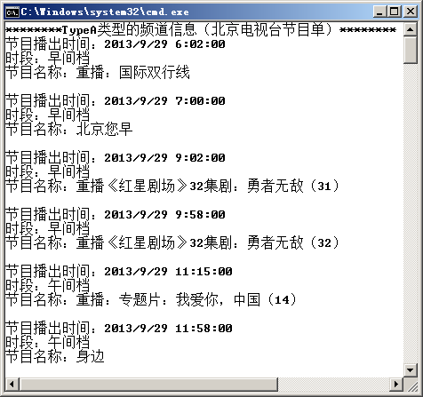
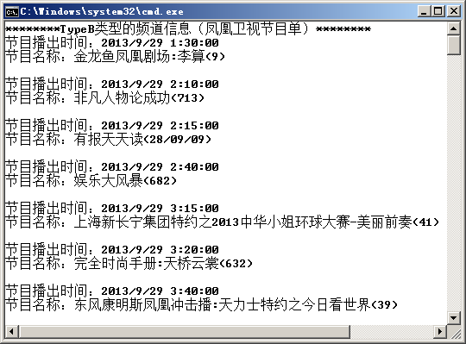
学员操作—解析频道节目单2-1
指导
训练要点
XML文件解析
需求说明
分别解析TypeA类型及
TypeB类型的频道节目单
北京电视台节目单格式
为TypeA类型
凤凰卫视电视台节目单
格式为TypeB类型
讲解需求说明

Slide 17
学员操作—解析频道节目单2-2
指导
实现思路
分析XML节点之间的关系
创建类ChannelManager，编写方法封装电视频道信息解析
编写抽象类ChannelBase存储频道基本信息，定义抽象方法Fetch()解析频道节目单信息
编写TypeAChannel以及TypeBChannel类继承ChannelBase类，重写其Fetch()方法，分别完成TypeA类型以及TypeB类型的频道节目单信息解析
完成时间：25分钟

Slide 18
共性问题集中讲解
常见问题及解决办法
代码规范问题
调试技巧
共性问题集中讲解

Slide 19
综合案例—网络电视精灵
问题
开发一个小型工具软件——网络电视精灵
节目单更新与解析
展示节目单
节目播放
偏好定制与
持久化
Notes:
教学指导：
（1）过渡：
随着网络的普及，各种网络视频播放软件开始流行，比如PPLive、PPStream等。这些软件改变了传统电视“你播我看”的单向性模式，提供了“我点你播”的可交互方式，从最大程度上解放了观众的时间，提供了个性化、专业化的服务。网络电视极大地利用了网络资源，也给用户带来了极大的方便。接下来我们就在前面学员操作1和学员操作2的基础上，模拟制作一个简单的网络视频播放软件---网络电视精灵
（2）介绍网络电视精灵需求

Slide 20
案例分析
分析
基本功能分析
不同频道节目单信息格式不同
电视频道展示
使用TreeView控件展示电视台及偏好电视台
节目单展示
使用DataGridView控件显示选定电视台节目单
TypeA
1. 节目播出时间
2. 时段
3. 节目名称
4. 视频路径
TypeB
1. 播出时间
2. 节目名称
3. 视频路径
问题
如何使用TreeView控件展示电视频道？
Notes:
教学指导：
（1）分析实现网络电视精灵的基本步骤
（2）告之第一步已经在前面的学员操作中实现
（3）抛出问题：如何使用TreeView控件来展示电视频道信息呢？，从而引出下页内容的讲解

Slide 21
TreeView的使用2-1
TreeView 控件重要属性和事件
属性 | 说明
Nodes | TreeView控件中的所有树节点
SelectedNode | 当前TreeView控件中选定的树节点，如果当前没有选定树节点，返回值为null
事件 | 说明
AfterSelect | 选定树节点之后发生
Notes:
教学指导：
（1）过渡：要使用TreeView动态显示数据，完成网络电视精灵中频道信息的树状显示，需要用到如下属性和事件
（2）介绍常用属性和事件
（3）告之学员记不住没关系，下面案例再巩固

Slide 22
TreeView的使用2-2
节点对象（TreeNode）的属性
属性 | 说明
Text | 节点显示的文本
Index | 节点在所在集合中的索引
Parent | 节点的父节点（TreeNode）
Level | 节点在树形菜单中的层级0、1…..
Tag | 节点值
Nodes | 节点的所有下一级子节点
Notes:
教学指导：
讲解各属性的同时，重点介绍蓝色属性

Slide 23
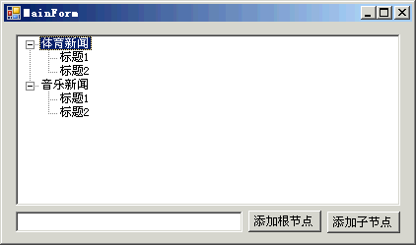
TreeView动态添加节点2-1
问题
使用TreeView控件创建树形菜单，实现
单击子节点，文本框中显示相应节点文本
单击“添加根节点”，在TreeView中添加一个根节点
选中某节点，单击“添加子节点”，在选中节点下添加子节点
根节点
子节点
组成子节点集合
Notes:
教学指导：
本页的目的是解决前面提出的网络电视精灵中使用TreeView显示频道信息的问题，但是因为网络电视精灵的案例综合度高，因此这里先使用一个简单问题过渡，使用前两页刚刚讲过的TreeView常用属性及事件等内容，讲解TreeView如何动态绑定信息，为后面网络电视精灵中TreeView的使用做好知识铺垫。教员注意从这个角度过渡讲解即可。

Slide 24
TreeView动态添加节点2-2
分析
获取当前选中的节点
this.tvMenu.SelectedNode
为TreeView控件添加根节点（一级节点）
为某选中节点添加子节点
TreeNode rootNode = new TreeNode("音乐频道");
this.tvMenu.Nodes.Add(rootNode);
方式一
TreeNode rootNode;
rootNode = this.tvMenu.Nodes.Add("音乐频道");
方式二
this.tvMenu.SelectedNode.Nodes.Add(node);

Slide 25
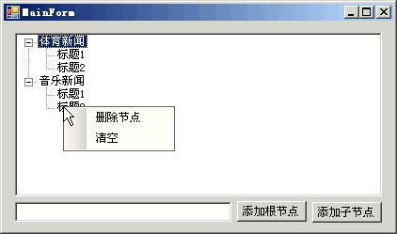
TreeView删除节点2-1
问题
实现TreeView节点删除和清空
Notes:
教学指导：
升级需求，删除节点。教员讲解需求

Slide 26

TreeView删除节点2-2
分析
删除节点
清空节点
this.tvMenu.SelectedNode.Remove();
经常用在刷新TreeView显示前
this.tvMenu.SelectedNode.Nodes.Clear();
this.tvMenu.Nodes.Clear(); //清空TreeView控件中所有节点
经验
树状菜单的清空方法常用在更新树状菜单方法的最前面，这样可以保证节点不被重复加载
演示示例：TreeView添加及删除节点
Notes:
教学指导：
分析问题，并告知学员经验

Slide 27
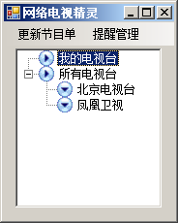
TreeView显示电视频道
问题
完善网络电视精灵，通过TreeView加载频道信息
分析
//初始化根结点
TreeNode nodeFirstLevel = new TreeNode("所有电视台");
this.tvChannel.Nodes.Add(nodeFirstLevel);
//加载“所有电视台”
foreach (ChannelBase dicOne in myManager.FullChannel.Values)
{
TreeNode node = new TreeNode();
node.Text = dicOne.ChannelName;
node.Tag = dicOne;
node.ImageIndex = 1;
this.tvChannel.Nodes[1].Nodes.Add(node);
}
向根结点结合添加节点
遍历频道对象集合
Tag属性设置为频道对象
获取根节点中索引
为1的节点对象
演示示例：显示我的电视台所有频道
Notes:
教学指导：
分析代码时，需补充如下两点：
（1）给TreeNode将Tag属性设置为频道对象。其原因是：要完成单击树节点显示频道节目列表，这个Tag的值就派上用场了——用Tag存储频道对象，直接在树节点中找到频道信息，不用再读文件或者遍历频道集合
（2）node.ImageIndex表示TreeNode相关的图像索引。索引值从0开始，这个属性只有为TreeView分配了ImageList才有效

Slide 28
学员操作—显示所有频道
练习
需求说明
显示网络电视精灵树状菜单中“我的电视台”及“所有电视台”下的所有频道列表
完成时间：20分钟

Slide 29
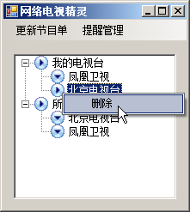
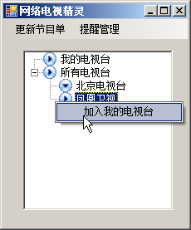
学员操作—定制频道2-1
指导
训练要点
TreeView控件的使用
需求说明
定制我的频道：右键选择频道，单击“添加”，添加到“我的电视台”
“所有电视台”节点只
允许“添加”操作
“我的电视台”节点只
允许“删除”操作
教员讲解需求

Slide 30

学员操作—定制频道2-2
指导
实现思路
右键菜单“添加”事件
获取选中节点，根据Tag属性获对应频道对象
遍历“我的电视台”，查看是否已定制
将定制的频道对象添加到myFavor集合
刷新TreeView显示
修改UpdateTreeView()方法，添加遍历“我的电视台”集合对象并加载信息
编写TreeView控件MouseClick事件，控制右键菜单显示
提示
选择性显示右键菜单项
cmenuRight.Items[0].Visible = false;
完成时间：25分钟

Slide 31
共性问题集中讲解
常见问题及解决办法
代码规范问题
调试技巧
共性问题集中讲解

Slide 32
学员操作—显示节目单
练习
需求说明
单击电视台频道节点，DataGridView显示频道对应节目单
完成时间：20分钟

Slide 33
共性问题集中讲解
常见问题及解决办法
代码规范问题
调试技巧
共性问题集中讲解

Slide 34
总结
XML称为可扩展标记性语言，它主要用于描述数据
读取一个XML文档使用XmlDocument对象
XML节点使用XmlNode对象表示
TreeView用于显示具有层次结构的信息
TreeView主要属性有Nodes和SelectedNode
TreeNode 表示TreeView的节点对象
Text属性用于设置节点的文字描述
Tag属性可以设置与节点相关的信息

Slide 35
作业
课后作业
教员备课时根据班级情况在此添加内容，应区分必做、选做内容，以满足不同层次学员的需求
预习作业
预习目标
了解如何读写文件
理解如何创建一个小型资源管理器
预习下一章学生用书，完成预习作业

Slide 36



